Slide 1
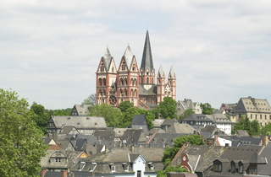
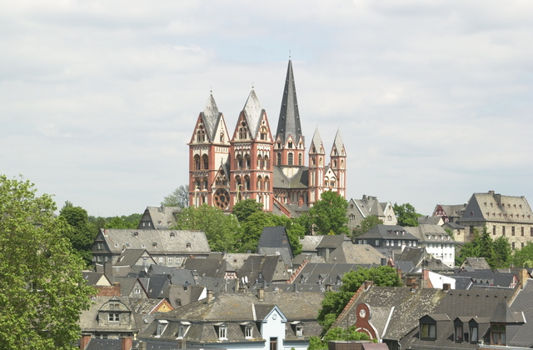
COURSE 2012 in Limburg / Lahn
1 Jahr ohne eigene Hardware
Armstrong DLW GmbH
Kai Hachenberger

Slide 2
Themen Course 2012
Hosting
Lattwein Produkte bei Armstrong DLW GmbH
CPG5
CPGXML
CPGJDBC
Printex

Slide 3
1 Jahr ohne eigene Hardware
Beschreibung der Systemumgebung
Beschreibung der Ausgangssituation
Informationen zum Hosting
Beschreibung des Projektablaufs

Slide 4
1 Jahr ohne eigene Hardware Informationen Lattwein-Produkte
LATTWEIN - Kunde seit 1980
CPG4
CPG5
HL1
QPG
QIT
verschiedene CPGJDBC – Schnittstellen
Oracle - Datenbank
SQL - Server 2005
Excel
etc.
CPGXML
BACEMT
CICS-Sort
SAPSHELL

Slide 5
1 Jahr ohne eigene Hardware Informationen T-Server
ca. 2000 Online und Batch Programme
ca. 250 Benutzer im Mainframe System
150 3270-Emulationen für Desktop/Laptop
15 Thin – Clients
diverse Schnittstellen SAP, WinCC, Datenbanken, Excel, etc.
Applikationen / Reports für Produktion und Verwaltung

Slide 6
1 Jahr ohne eigene Hardware Informationen T-Server
Datenerfassung von verschiedenen Produktionsabteilungen
Reporting, Analysen und Vorhersagen
Planungs-Tool für Reifekammern
Tool für Lagervorhersage
Kennzahlen z.B. OEE, Linespeed, Yield, Uptime
Analyse der Reifezeiten ➔ Soll/Ist Vergleich
Historie
Druckgeschäft
Etiketten
Dokumente und Papiere
etc.

Slide 7
1 Jahr ohne eigene Hardware Schnittstellen
SAP
-Armstrong Standard
POMA 2
Multiprise
Labor
Informations-
System
Warehouse
WinCC
Management
System

Slide 8
1 Jahr ohne eigene Hardware Stand T-Server in 2010
8 MIPS Maschine
Betriebssystem ➔ z/VSE 3.1.1
Power, VTAM
TCP/IP
FTP
GPS
TELNET
Mail-Client
2 x CICS / VSE 2.3.
1 x CICS – TS ➔ nur II
RPG, Assembler, CPG
keine CA – Produkte oder andere Fremdsoftware
1 Systemdrucker
tägliche, wöchentliche und monatliche Datensicherungen
VTAPE
SDLT-Tape
DAT-Tape (4mm)

Slide 9
1 Jahr ohne eigene Hardware Stand T-Server im Jahr 2010
8 MIPS Maschine
Betriebssystem ➔ z/VSE 3.1.1
Power, VTAM
TCP/IP
2 x CICS / VSE 2.3.
1 x CICS – TS
RPG, Assembler, CPG
1 Systemdrucker
tägliche, wöchentliche und monatliche Datensicherungen

Slide 10
1 Jahr ohne eigene Hardware Beschreibung der Ausgangslage
kein Support ab dem 1. Juli 2009 für z/VSE 3.1.
keine Lizenzkosten für OS, da ESL bei Anschaffung
geringe Kosten für Hardware – Wartung ca. 2 TEUR
Stand-by-System vorhanden
Maschinen-Performance ausreichend
hohe Systemverfügbarkeit
Anwender zufrieden

Slide 11
1 Jahr ohne eigene Hardware Alternativen
keine Veränderungen
Einführung von SAP - Manufacturing
neues „Manufacturing Execution System“ ➔ MES
IBM z/10-system (neues Mainframe – System)
Buying
Leasing
Used
Hosting

Slide 12
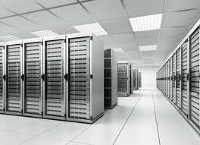
1 Jahr ohne eigene Hardware Hosting

Slide 13
1 Jahr ohne eigene Hardware Gründe für Hosting
keine hohen Investitionskosten
planbare monatliche Kosten
Mainframe System Know-how nicht länger notwendig z.B. VSE-Upgrade
Verfügbarkeit der Systeme
Informationen bezüglich Neuerungen

Slide 14
1 Jahr ohne eigene Hardware Auswahl Hosting - Partner
Firmengröße
Anzahl Mitarbeiter
Mainframe – Know-How vorhanden
Anzahl Mitarbeiter mit Mainframe – Know-How
Referenzen
Anzahl VSE – Installationen ?
Anzahl VSE – Kunden ?
Zertifizierung
ISO 9001
SOX
flexible Laufzeit
laufende Kosten
Datensicherheit

Slide 15
1 Jahr ohne eigene Hardware Infrastruktur
Rechenzentrum
Standort Rechenzentrum
Backup-Rechenzentrum
2. Mainframe
Etc.
Sicherheit
Zutrittskontrolle
Klimaanlage
Rauchmelder
automatische Löschanlage
Feuchtigkeitsfühler
bruchsicheres Glas
Disaster Recovery
Stromversorgung
2. Stromanbieter
USV
Diesel
Verbindung zum Hosting-Partner
VPN-Tunneling
Standleitung

Slide 16
1 Jahr ohne eigene Hardware Projektablauf
„Download“ des bestehenden Systems
„Installation“ des gesicherten Systems ➔ kein Release - Wechsel
erste Funktionstests des Hosting-Partners
VPN-Verbindung erstellen / prüfen
Modifikationen am TCP/IP etc.
Machbarkeits-Studie ➔ von beiden Seiten
Bereitstellung von NAT – Adressen für Mainframe, Drucker, Mail-Server, etc.

Slide 17
1 Jahr ohne eigene Hardware Projektablauf
Remote-Tests von IT
Telnet Session, Prüfen der Batch – Jobs, Schnittstellen – Check, Mail-Funktionen, FTP und LPD
Acceptance Tests mit mehreren Benutzern ➔ Hinweis Test-System
Inbetriebnahme nach 2 – 3 Monate
geplante Dauer der Umstellung 1 Wochenende
Archivieren bestehender Backup-Tapes
VSE Release erneuern
Neues Print-Tool ➔ XPS - PrintEx

Slide 18
1 Jahr ohne eigene Hardware Umstellung am Wochenende
Backup des ICCF ➔ Dasi ICCFFR ab 5.00Uhr
Backup der Library PRD2 ➔ Dasi-Job PRD2FR ab 5.30Uhr
Backup der Library Userlib ➔ Dasi-Job USERFR ab 5.30Uhr
Backup der Library CPGV ➔ Dasi USRCPGFR ab 5.30Uhr
PRODCICS, TESTCICS und System runterfahren ab 6.00Uhr
Backup der Spool-File ➔ Job Spool.txt ab 6.00Uhr
Datensicherung der User-Kataloge ➔ Dasi-Jobs SAVEWE ab 6.00Uhr
Überstellen der gesicherten Daten auf FTP-Server
System war verfügbar wieder ab 10.30 Uhr

Slide 19
1 Jahr ohne eigene Hardware Umstellung am Wochenende
Anpassen der Drucker-Adressen
Anpassen der CPG5.ini für Produktionsstatistik auf Server
Anpassen der CPGXML.INI für Kammer-Tool, etc.
Anpassen der Script für Auto-Mail, Auto-LPD, AUTO-FTP, etc.
Anpassen der Schnittstellen im Member QJDBCGTB
Anpassen der SAP-Schnittstelle
Batch-Jobs prüfen
Datensicherung im OEDIV-System
Prüfen der Online-Anwendungen
Anpassen der IP-Adressen für Host-Emulation

Slide 20
1 Jahr ohne eigene Hardware Gegenüberstellung
 | Z-9 / Z-10 OEDIV | T-Server – 2010
Verfügbarkeit | 24 X 7 | 24 x 7
Betriebssystem | z/VSE 4.2.1 | z/VSE 3.1
Wartung | 1 x im Jahr OEDIV | nach Bedarf
Maschinenleistung | 27 MIPS | 8 MIPS
Speicherplatz | 700 GB | 300 GB
Backup – System | Ja | Ja
Datensicherung | per Vtape | per Vtape / 3480 Tape
Systemdrucker | Nein | Ja
System-Shutdown | Ja | Ja
Archivierung Tape | Ja | Ja

Slide 21

1 Jahr ohne eigene Hardware

